Slide 1
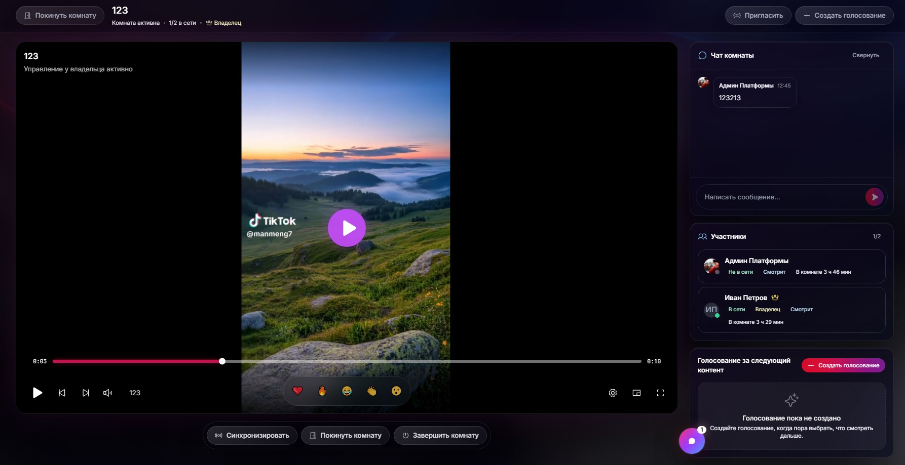
▶
MoviePlatform
Совместный
просмотр
Главный экран комнаты
Премиальный просмотр фильмов и сериалов вместе - в одной комнате, с синхронизацией, реакциями, чатом и голосованием.
LIVE WATCH PARTY
REAL-TIME
MoviePlatform · Product Presentation · 2026

Slide 2
ОБЗОР
02
Один модуль - полный сценарий просмотра
Watch Party room
Комната объединяет видео, участников, чат, реакции и выбор следующего контента.
🎬
Синхронный просмотр
💬
Чат комнаты
Видео запускается, ставится на паузу и перематывается одновременно у участников.
Обсуждение фильма прямо внутри платформы без сторонних мессенджеров.
❤️
Реакции
🗳
Голосование
Быстрые эмоции появляются поверх видео у всех участников комнаты.
Участники выбирают, что смотреть дальше, а Host запускает победителя.
Цель модуля
Сделать онлайн-просмотр живым, управляемым и удобным для группы пользователей.
MoviePlatform · Совместный просмотр
2

Slide 3
ИНТЕРФЕЙС
03
Главный экран комнаты
Видео остается главным элементом, а все функции находятся рядом и не мешают просмотру.
Комната совместного просмотра
Что видит пользователь
🎥
Плеер с синхронным воспроизведением
💬
Чат комнаты справа от видео
👥
Список участников и статус онлайн
❤️
Реакции поверх видео
🗳
Голосование за следующий контент
Без переходов в сторонние сервисы
MoviePlatform · Совместный просмотр
3

Slide 4

УПРАВЛЕНИЕ
04
Host управляет просмотром
Комната не превращается в хаос: ключевые действия доступны владельцу комнаты.
Панель быстрых действий
🔄
Синхронизация
🚪
Выход из комнаты
Участники могут быстро вернуться к актуальному времени просмотра.
Пользователь может покинуть комнату без влияния на остальных.
👑
Передача Host
⏹
Завершение
Владелец может передать управление другому участнику.
Host завершает сеанс для всех участников комнаты.
Сценарий владельца
Запустить просмотр, поставить на паузу, синхронизировать участников, передать роль или завершить комнату - все действия собраны в одном месте.
MoviePlatform · Совместный просмотр
4

Slide 5

РЕАКЦИИ
05
Эмоции поверх видео
Участники реагируют на сцену мгновенно, не отвлекаясь от просмотра.
Быстрые реакции
❤️ 🔥 😂 👏 😮
Преимущество
Реакции создают ощущение живого совместного просмотра - как будто зрители сидят рядом.
⚡
Мгновенно
✨
Ненавязчиво
Событие отправляется всем участникам в реальном времени.
Анимация короткая и не перекрывает просмотр.
MoviePlatform · Совместный просмотр
5

Slide 6
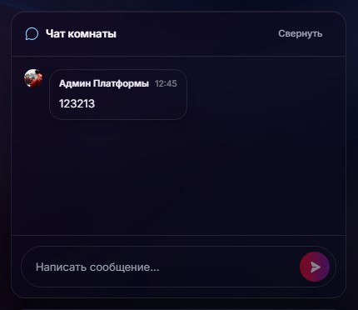
ЧАТ
06
Чат комнаты
Обсуждение фильма, ссылок и реакций - прямо внутри текущей комнаты.
Чат комнаты
Зачем нужен чат
Обсуждать видео без перехода в мессенджеры
Отправлять сообщения в режиме реального времени
Сохранять историю переписки комнаты
Не мешать плееру и основному просмотру
MoviePlatform · Совместный просмотр
6

Slide 7
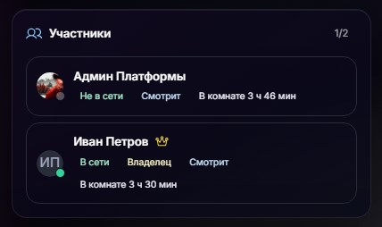
УЧАСТНИКИ
07
Участники и роли
В комнате видно, кто подключен, кто владелец и кто сейчас смотрит контент.
Панель участников
Статус онлайн
Роль Host
🟢
👑
Мгновенно видно, кто подключен к комнате.
Владелец комнаты отмечен отдельным бейджем.
🎬
Статус просмотра
🔄
Передача прав
Панель показывает, кто находится в комнате и смотрит видео.
Host может передать управление другому участнику.
Комната остается управляемой даже при нескольких участниках.
MoviePlatform · Совместный просмотр
7

Slide 8
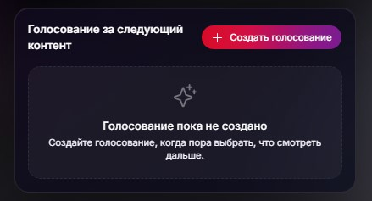
ГОЛОСОВАНИЕ
08
Выбор следующего контента
После просмотра участники могут выбрать, что смотреть дальше.
Host создает голосование
Голосование
01
02
Участники выбирают вариант
03
Побеждает самый популярный контент
04
Владелец запускает следующий просмотр
Итог: пользователь не покидает комнату, а просмотр продолжается естественно.
MoviePlatform · Совместный просмотр
8

Slide 9
ИТОГ
09
Ключевые возможности
Модуль закрывает полный сценарий группового просмотра внутри платформы.
🎬
Совместный просмотр
🔄
Синхронизация
👑
Host-управление
💬
Чат комнаты
❤️
Реакции
🗳
Голосование
⚡
Real-time события
🎥
HLS-воспроизведение
Совместный просмотр повышает вовлеченность пользователей и делает платформу более живой.
MoviePlatform · Совместный просмотр
9

Slide 10
MoviePlatform
Совместный просмотр
Смотрите вместе. Общайтесь. Выбирайте следующий контент.
ГОТОВО К ДЕМОНСТРАЦИИ
Product Presentation · 2026

